Slide 1
Деление чисел, представленных в прямом коде
[X]_{п}=х_{зн},х₋₁х₋₂...х_{−n} – делимое
[Y]_{п}=y_{зн},у₋₁у₋₂...у_{−n} – делитель
_________________________________
[Z]_{п}=z_{зн},z₋₁z₋₂...z_{−n} – частное
Для нахождения частного надо выполнить 2 этапа:
1) Вычислить знак частного Z_{зн}=X_{зн}⊕ Y_{зн} ;
2) Вычислить модуль |Z|=|X|/|Y| ;
|Z|=z₀,z₋₁z₋₂...z_{−n}
|X|/|Y|=z₀+z₋₁·2⁻¹+z₋₂·2⁻²+...+z_{−n}·2^{−n}
|X|=z₀|Y| + z₋₁|Y|·2⁻¹+z₋₂|Y|·2⁻²+...+z_{−n}|Y|·2^{−n}
Так как система двоичная, то z_{−i}=1 или 0, т.е либо |Y|·2^{−𝑖} входит в разложение |Х|, либо не входит. Следовательно, необходимо разложить |X| по составляющим |Y|·2^{−𝑖}.

Slide 2
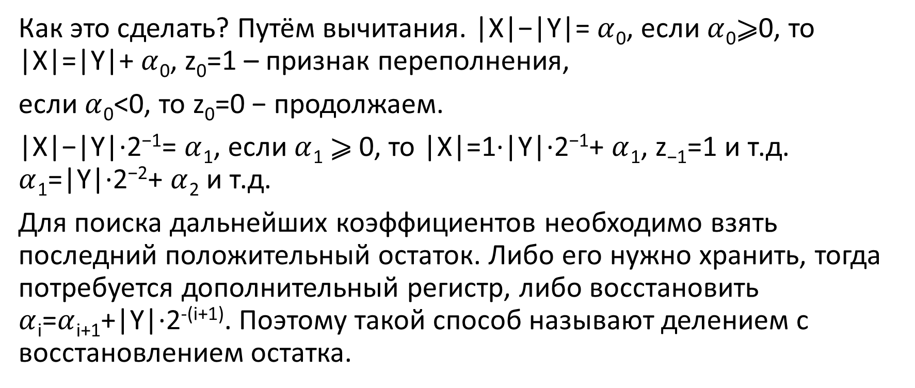
Как это сделать? Путём вычитания. |X|−|Y|= $α$₀, если $α$₀$\text{⩾}$0, то |X|=|Y|+ $α$₀, z₀=1 – признак переполнения,
если $α$₀<0, то z₀=0 − продолжаем.
|X|−|Y|·2⁻¹= $α$₁, если $α$₁ $\text{⩾}$0, то |X|=1·|Y|·2⁻¹+ $α$₁, z₋₁=1 и т.д. $α$₁=|Y|·2⁻²+ $α$₂ и т.д.
Для поиска дальнейших коэффициентов необходимо взять последний положительный остаток. Либо его нужно хранить, тогда потребуется дополнительный регистр, либо восстановить $α$_{i}=$α$_{i+1}+|Y|·2^{-(i+1)}. Поэтому такой способ называют делением с восстановлением остатка.

Slide 3

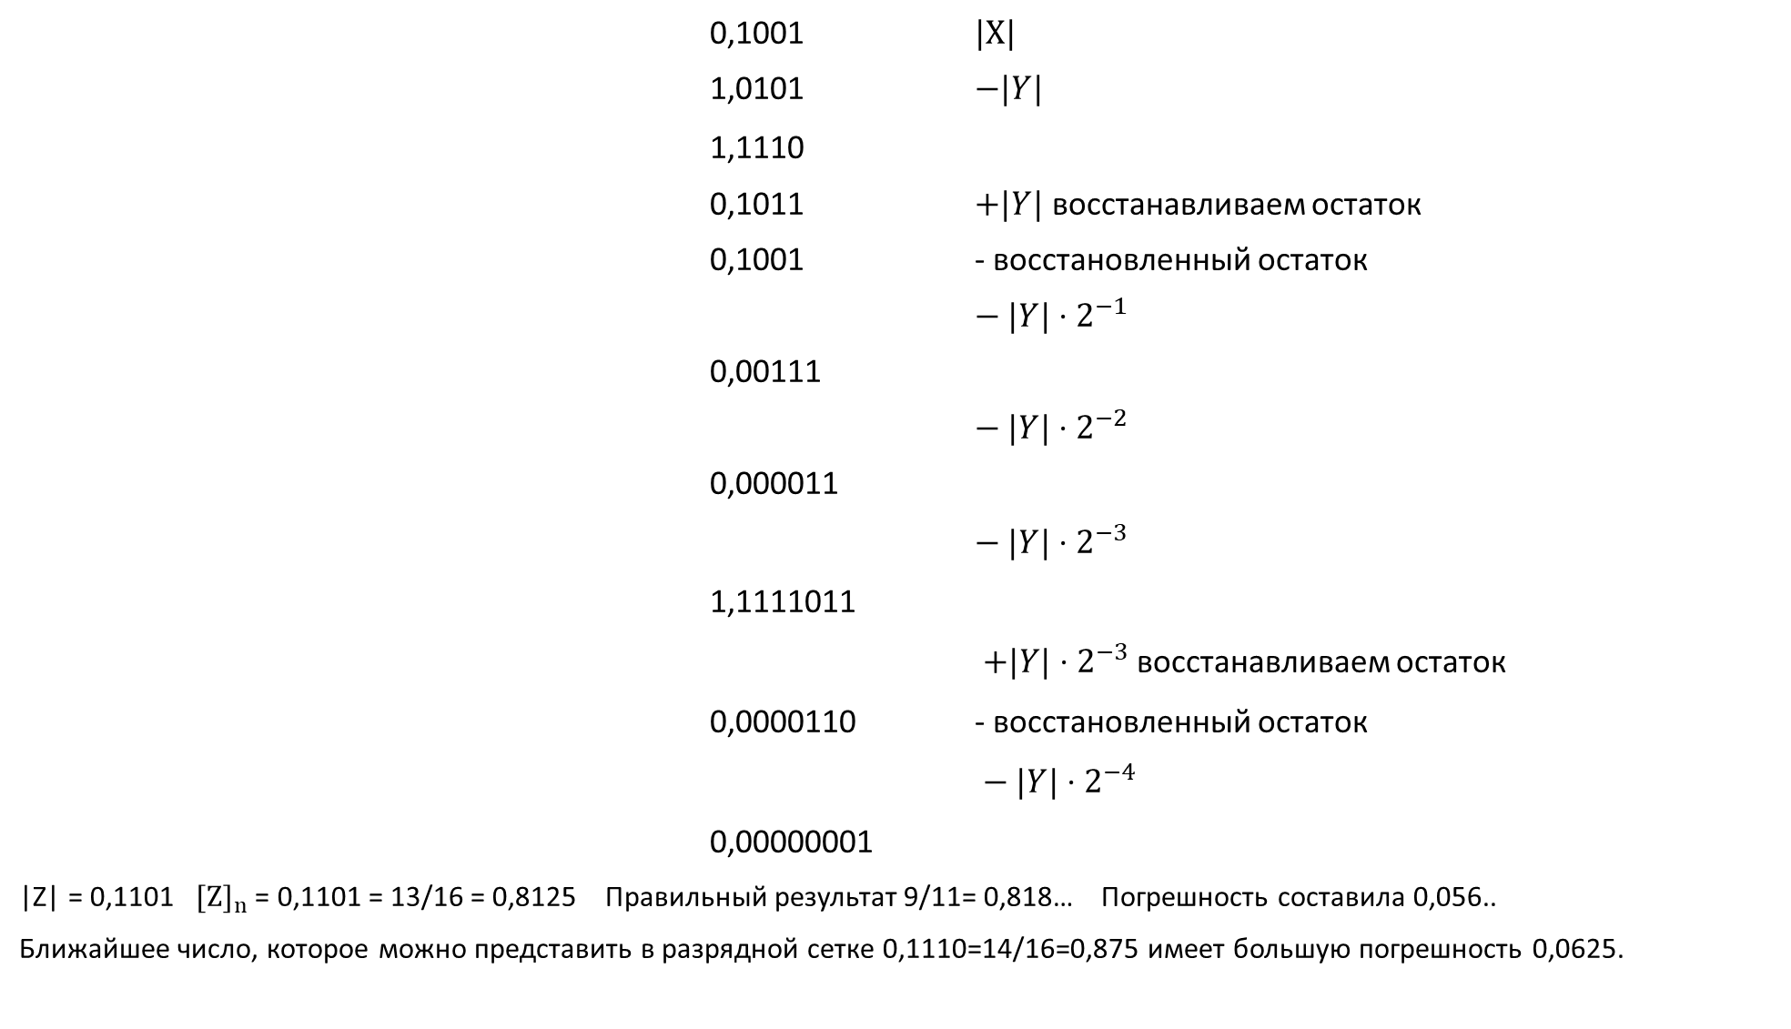
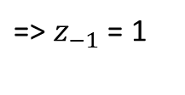
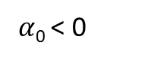
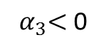
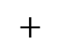
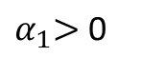
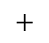
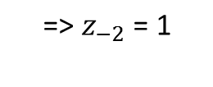
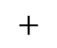
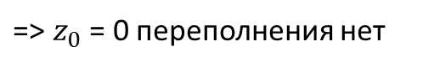
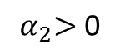
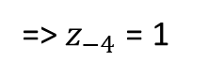
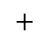
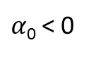
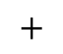
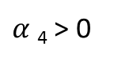
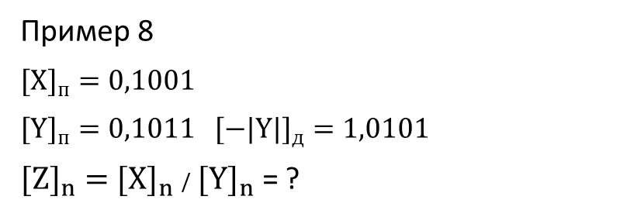
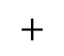
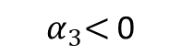
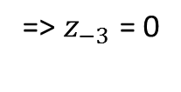
Пример 8
$[X]_{п}=0,1001$
$[Y]_{п}=0,1011 [−|Y|]_{д}=1,0101$
$[Z]_{n}=$ $[X]_{n}$ / $[Y]_{n}$ = ?
0,1001 $|X|$
1,0101 $−|Y|$
1,1110
0,1011 $+|Y|$ восстанавливаем остаток
0,1001 - восстановленный остаток
$− |Y|⋅2^{−1}$
0,00111
$− |Y|⋅2^{−2}$
0,000011
$− |Y|⋅2^{−3}$
1,1111011
$+|Y|⋅2^{−3}$ восстанавливаем остаток
0,0000110 - восстановленный остаток
$− |Y|⋅2^{−4}$
0,00000001
|Z| = 0,1101 $[Z]_{n}$ = 0,1101 = 13/16 = 0,8125 Правильный результат 9/11= 0,818… Погрешность составила 0,056..
Ближайшее число, которое можно представить в разрядной сетке 0,1110=14/16=0,875 имеет большую погрешность 0,0625.
$$+$$
$α\text{0}$ < 0
$\text{=>}$ $z_{0}$ = 0 переполнения нет
$$+$$
$α\text{0}$ < 0
$$+$$
1,
1
0101
$$α_{1}\text{>} \text{0}$$
$\text{=>}$ $z_{−1}$ = 1
$$+$$
1,
1
10101
$$α_{2}\text{>} \text{0}$$
$$\text{=> }z_{−2}\text{ = 1}$$
$$+$$
1,
110101
1
$$α_{3}\text{<} \text{0}$$
$$\text{=> }z_{−3}\text{ = 0}$$
$$+$$
0,
$$α_{3}\text{<} \text{0}$$
0001011
$$+$$
1110101
1,
1
$α$₄ > 0
=> $z_{−4}\text{ = 1}$

Slide 4
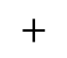
Недостатком представленного способа является необходимость восстанавливать остаток после получения его отрицательного значения.
Рассмотрим подробнее в чём состоит восстановление остатка.
$α$_{i}−|Y|·2^{−i−1}= $α$_{i+1}<0
$α$_{i}= $α$_{i+1}+|Y|·2^{−i−1} –восстановление остатка.
На следующем шаге после восстановления остатка выполняем. $α$_{i+2}=$α$_{i+1}+|Y|·2^{−i−1}−|Y|·2^{−i−2}=$α$_{i+1}+2·|Y|·2^{−i−2}−|Y|·2^{−i−2}= $α$_{i+1}+|Y|·2^{−i−2}
Таким образом, вместо восстановления и последующего вычитания |Y|·2^{−i−2} можно выполнить прибавление |Y|·2^{−i−2}. Получаем другой способ деления – без восстановления остатка.

Slide 5
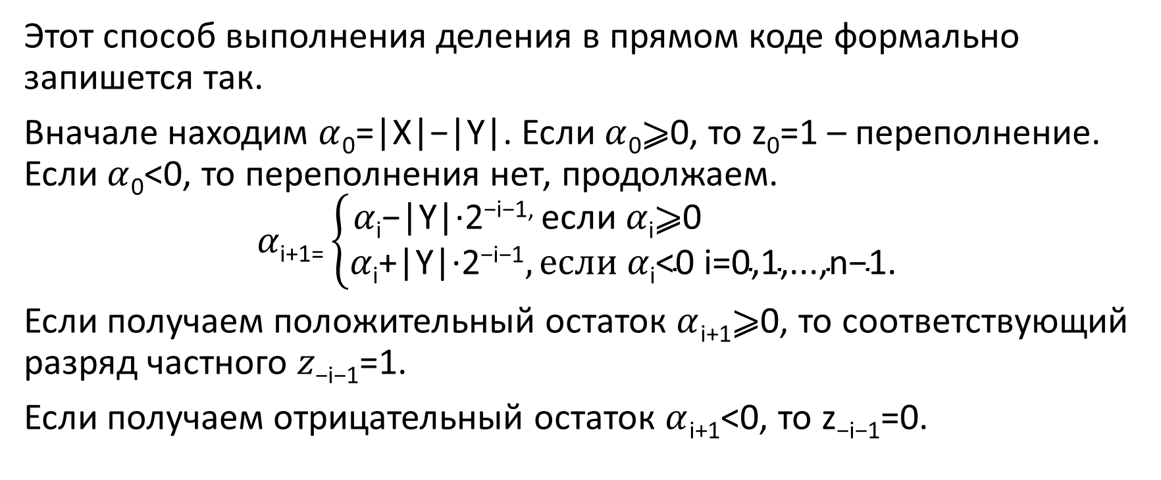
Деление чисел, представленных в прямом коде, без восстановления остатка и со сдвигом делителя
Этот способ выполнения деления в прямом коде формально запишется так.
Вначале находим $α$₀=|X|−|Y|. Если $α$₀$\text{⩾}$0, то z₀=1 – переполнение. Если $α$₀<0, то переполнения нет, продолжаем.
$$α\text{i}\text{+1=}\left\{\begin{aligned}α\text{i}\text{−|}\text{Y}\text{|·}\text{2}\text{−}\text{i}\text{−1, }\text{есл}\text{и} α\text{i}\text{⩾}\text{0} \\ α\text{i}\text{+|}\text{Y}\text{|·}\text{2}\text{−}\text{i}\text{−1},ес\text{ли }α\text{i}\text{<0 }\text{i}\text{=0,1,...,}\text{n}\text{−1. }\end{aligned}\right.$$
Если получаем положительный остаток $α$_{i+1}$\text{⩾}$0, то соответствующий разряд частного 𝑧_{−i−1}=1.
Если получаем отрицательный остаток $α$_{i+1}<0, то z_{−i−1}=0.

Slide 6
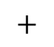
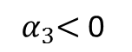
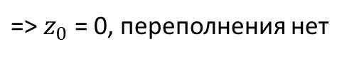
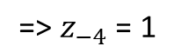
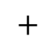
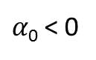
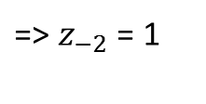
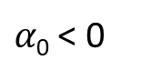
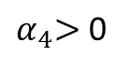
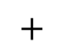
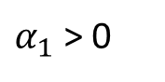
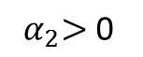
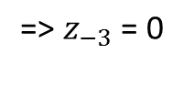
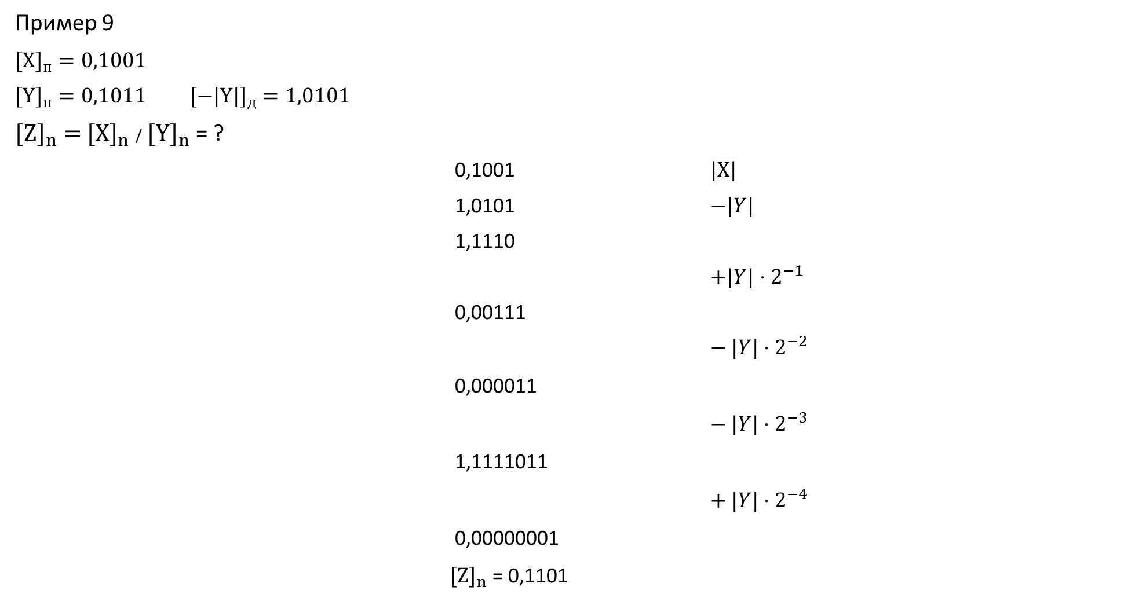
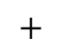
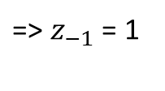
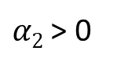
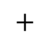
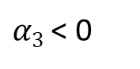
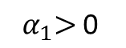
Пример 9
$[X]_{п}=0,1001$
$[Y]_{п}=0,1011 [−|Y|]_{д}=1,0101$
$[Z]_{n}=$ $[X]_{n}$ / $[Y]_{n}$ = ?
0,1001 $|X|$
1,0101 $−|Y|$
1,1110
$+|Y|$ $⋅2^{−1}$
0,00111
$− |Y|⋅2^{−2}$
0,000011
$− |Y|⋅2^{−3}$
1,1111011
$+ |Y|⋅2^{−4}$
0,00000001
$[Z]_{n}$ = 0,1101
$$+$$
$α\text{0}$ < 0
$\text{=>} z_{0}$ = 0, переполнения нет
$$+$$
$α\text{0}$ < 0
0,
1011
0
$$α_{1}\text{>} \text{0}$$
$\text{=>}$ $z_{−1}$ = 1
$$+$$
1,
10101
$α_{1}$> 0
1
$$α_{2}\text{>} \text{0}$$
$\text{=>}$ $z_{−2}$ = 1
$$+$$
$α\text{2}$ > 0
1,
110101
1
$$α_{3}\text{<} \text{0}$$
$$\text{=> }z_{−3}\text{ = }\text{0}$$
$$+$$
0
0001011
$α\text{3}$ < 0
0,
$$α_{4}\text{>} \text{0}$$
$$\text{=> }z_{−4}\text{ = 1}$$

Slide 7
Деление чисел, представленных в прямом коде без восстановления остатка со сдвигом остатка
Рассмотренный в предыдущем разделе способ деления чисел сводился к вычислению знака остатка на каждом шаге. При этом к предыдущему остатку в зависимости от его знака мы прибавляли или вычитали сдвинутый на один разряд вправо делитель. Для выполнения этого шага нам требовался сумматор разрядностью 2n. Однако знаки остатков не изменятся, если делитель не сдвигать вправо, а оставить неподвижным, но сдвинуть влево остаток. Другими словами, вместо уменьшения в два раза делителя и прибавления или вычитания его из остатка мы будем увеличивать остаток в два раза, а потом прибавлять или вычитать неподвижный делитель.

Slide 8
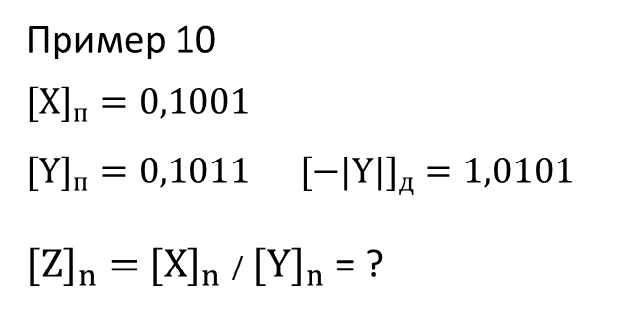
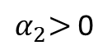
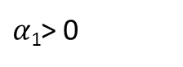
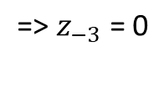
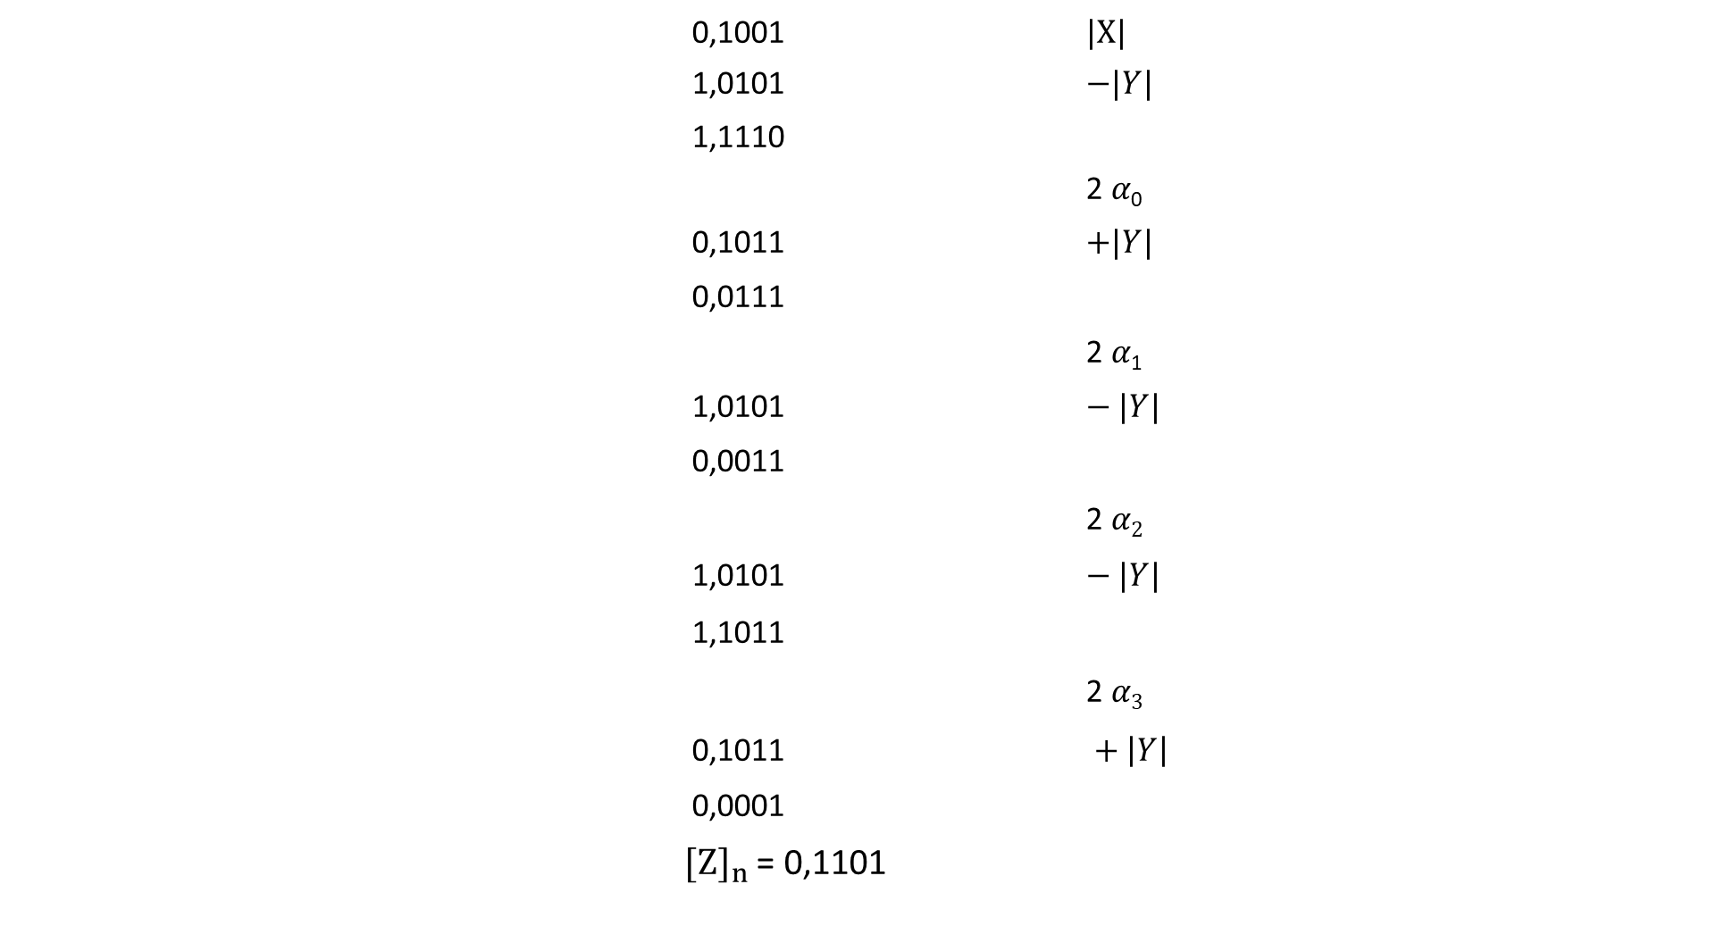
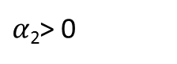
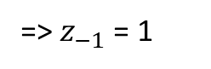













Пример 10
$$[X]_{п}=0,1001$$
$$[Y]_{п}=0,1011 [−|Y|]_{д}=1,0101$$
$[Z]_{n}=$ $[X]_{n}$ / $[Y]_{n}$ = ?
0,1001 $|X|$
1,0101 $−|Y|$
1,1110
2 $α\text{0}$
0,1011 $+|Y|$
0,0111
$\text{2 }α\text{1}$
1,0101 $− |Y|$
0,0011
$\text{2 }α2$
1,0101 $− |Y|$
1,1011
$\text{2 }α3$
0,1011 $+ \left|Y\right|$
0,0001
$[Z]_{n}$ = 0,1101
$$+$$
$α\text{0}$ < 0
$\text{=>}$ $z_{0}$ = 0, переполнения нет
1
110
1
0
,
$$+$$
$α\text{0}$< 0
$$α_{1}\text{>} \text{0}$$
$\text{ =>}$ $z_{−1}$ = 1
0
111
0
0
$$+$$
,
$α\text{1}$> 0
$$α_{2}\text{>} \text{0}$$
$$\text{ => }z_{−2}\text{ = 1}$$
0
011
0
0
$$+$$
,
$α\text{2}$> 0
$$α_{3}\text{<} \text{0}$$
$$\text{=> }z_{−3}\text{ = 0}$$
1
011
1
0
,
$$+$$
$α\text{3}$< 0
$α$₄ > 0
=> $z_{−4}\text{ = 1}$

Slide 9

Деление чисел, представленных в дополнительном коде со сдвигом остатка
Алгоритм выполнения операции деления чисел, представленных в дополнительном коде, со сдвигом остатка определяется следующей формулой:
$$α\text{i}\text{+1=}\left\{\begin{aligned} \text{2}α\text{i}\text{−}\text{[}\text{Y}\text{]}\text{д}\text{,} \text{если знак} α\text{i}\text{= }\text{y}\text{зн} \\ \text{2}α\text{i}\text{+[}\text{Y}\text{]д, если знак} α\text{i}\text{≠}\text{y}\text{зн}\end{aligned}\right.$$
Если знак $α$_{i+1}= y_{зн}, то z_{−i−1}=1.
Если знак $α$_{i+1} ≠ y_{зн}, то z_{−i−1}=0.
В первом такте выполнения операции вместо знака $α$_{i} берётся знак делимого, то есть x_{зн}, а вместо 2$α$_{i} берется код [X]_{д}.

Slide 10






















Пример 11
$[X]_{д}= ,1010 [X]_{п}=1,0110 X=$- 6 / 16
$[Y]_{д}= ,0111 −[Y]_{д}=0,1001$ $[Y]_{n}=1,1001$ Y = - 9 / 16
$[Z]_{д}=$ $[X]_{д}$ / $[Y]_{д}$ = ?
1,1010 $[X]_{д}$
0,1001 $−$ $[Y]_{д}$
0,0011
2 $α\text{0}$
1,0111 $+ [Y]_{д}$
1,1101
$\text{2 }α\text{1}$
0,1001 $−[Y]_{д}$
0,0011
$\text{2 }α2$
1,0111 $+[Y]_{д}$
1,1101
$\text{2 }α3$
0,1001 $−[Y]_{д}$
0,0011
$[Z]_{д}$ = 0,1010$[Z]_{n}$ = 0,1010 Z = 10 / 16 = 0,625
Правильный ответ: Z = 6 / 9 = 0,666…
1
1
$$+$$
х_{зн}= y_{зн}
$$α\text{0}$$
,зн $α\text{0}$ = y_{зн}
, => $z_{0}$ = 0
0
0
011
$$+$$
,
0
зн $α\text{0}$ = y_{зн}
$$α\text{1}$$
,зн $α\text{1}$ = y_{зн}
, => $z_{−1}$ = 1
1
1
101
$$+$$
,
0
зн $α\text{1}$ = y_{зн}
$$α2$$
,зн $α_{2}\text{= }\text{y}\text{зн}$
$$\text{, }\text{=> }z_{−2}\text{ = }0$$
0
0
011
$$+$$
,
0
зн $α2$= y_{зн}
$$α_{3}$$
,зн $α_{3}\text{= }\text{y}\text{зн}$
$$\text{ , }\text{=> }z_{−3}\text{ = 1}$$
1
1
101
,
0
зн $α\text{3}$ = y_{зн}
$$+$$
$α$₄
,зн $α$₄ $\text{= }\text{y}\text{зн}$
$\text{, }$=> $z_{−4}\text{ = }0$

Slide 11























Пример 12
$[X]_{д}= ,0111 [X]_{п}=1,1001 X=$- 9 / 16
$[Y]_{д}= ,1011 −[Y]_{д}=1,0101$ $[Y]_{n}=0,1011$ Y = 11 / 16
$[Z]_{д}=$ $[X]_{д}$ / $[Y]_{д}$ = ?
1,0111 $[X]_{д}$
0,1011 $+$ $[Y]_{д}$
0,0010
2 $α\text{0}$
1,0101 $− [Y]_{д}$
1,1001
$\text{2 }α\text{1}$
0,1011 $+[Y]_{д}$
1,1101
$\text{2 }α2$
0,1011 $+[Y]_{д}$
0,0101
$\text{2 }α3$
1,0101 $−[Y]_{д}$
1,1111
$[Z]_{д}$ = 1,0010$[Z]_{n}$ = 1,1110 Z = - 14 / 16 = - 0,875
Правильный ответ: Z = - 9 / 11 = 0,818…
1
0
x_{зн} = у_{зн}
$$+$$
,зн $α\text{0}$ = y_{зн}
$$α\text{0}$$
=> $z_{0}$ = 1
010
0
0
0
$$+$$
,
зн $α\text{0}$ = y_{зн}
$$α\text{1}$$
,зн $α\text{1}$ = y_{зн}
=> $z_{−1}$ = 0
001
1
0
1
$$+$$
,
зн $α\text{1}$ = y_{зн}
$$α_{2}$$
,зн $α_{2}\text{= }\text{y}\text{зн}$
$$\text{=> }z_{−2}\text{ = }0$$
101
1
0
1
$$+$$
,
зн $α_{2}\text{= }\text{y}\text{зн}$
$$α_{3}$$
$,$зн $α_{3}\text{= }\text{y}\text{зн}$
$$\text{=> }z_{−3}\text{ = 1}$$
101
1
0
0
$$+$$
,
зн $α_{3}\text{= }\text{y}\text{зн}$
$α$₄
,зн $α$₄ $\text{= }\text{y}\text{зн}$
=> $z_{−4}\text{ = }0$

Slide 12
Преимущество рассмотренного способа деления такое же, что и для умножения чисел, представленных в дополнительном коде. Операция деления выполняется за один этап, состоящий из n + 1 шага. После выполнения первого шага получаем знак частного z_{зн}. После выполнения последнего шага рассмотренной процедуры получаем частное в дополнительном коде.

